Slide 1
Syömistoimintojen kehitys ja puhemotoristen taitojen tukeminen alle 3-vuotiailla lapsilla
Projektikoordinaattori, puheterapeutti Anne Hilden 2023
Kehitetty osana STM:n rahoittamaa Tulevaisuuden sotekeskus-hanketta Kymenlaakson hyvinvointialueella

Slide 2
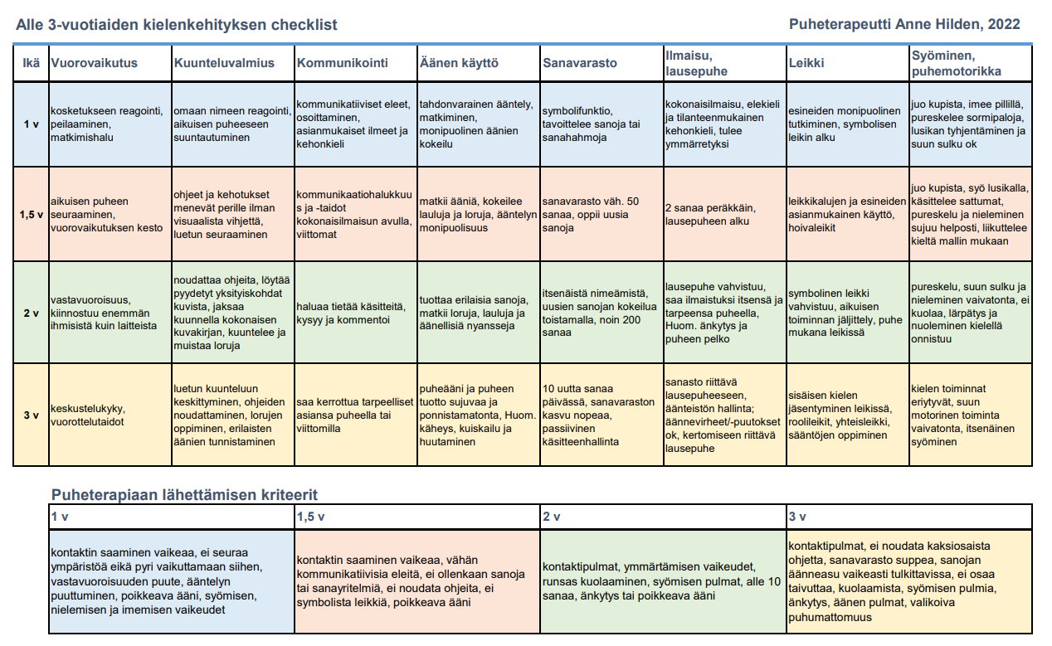

Slide 3


Kukko (vai kokki) puuron keitti
Varhaiskasvatuslain mukaan ”ruokailu on osa lapsen varhaiskasvatusta, ja sen on oltava tarkoituksenmukaisesti järjestettyä ja ohjattua” (580/2015, 2b §).
Varhaiskasvatuksen ruokailun tavoitteena on:
turvata kodin kanssa lapsen kasvua ja kehitystä
edistää ja ylläpitää lapsen hyvinvointia ja terveyttä
ohjata lasta monipuoliseen ja vaihtelevaan ruokavalioon
turvata lapselle riittävät ja tasapainoiset ateriat ja välipalat hoitopäivän aikana
opastaa lasta omatoimiseen ruokailuun ja hyviin pöytätapoihin
järjestää lapsille kiireettömiä, miellyttäviä ja virkistäviä yhdessäolon hetkiä
opettaa lasta tehtävien suorittamiseen antamalla lapsen osallistua ruoanvalmistukseen ja tarjoiluun
antaa kodeille virikkeitä terveyttä edistävän ruoan valinnasta ja valmistamisesta
Kouvolan kaupunki
Ruokahetki ravitsemuskäsikirja 2021

Slide 4
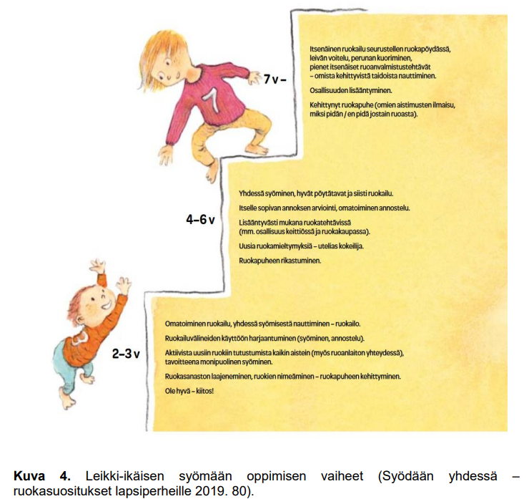
Ruokailu on osa lapsen perushoitoa, kasvatustaja opetusta. Ravinnonsaannin ohella​
ruokailutilanteessa välitetään myös taitoja ja
asenteita. Lapsen ikä ja kehitystaso ​
huomioidaan ruokailutilanteessa toimittaessa.
Kouvolan kaupunki
Ruokahetki ravitsemuskäsikirja 2021

Slide 5
Sapere
Sapere on menetelmä, jossa lapsi tutustuu ruokaan leikkimielellä ja kaikkien aistiensa (tunto, maku, haju, kuulo, näkö) välityksellä.
Se toteutetaan yhdessä kasvatus- ja ruokapalveluhenkilöstön kassa.
Kasvatusyhteistyö vanhempien kanssa on menetelmässä tärkeää.
Tässä menetelmässä lapsi nähdään aktiivisena ja toiminnallisena oppijana.
Kouvolan kaupunki
Ruokahetki ravitsemuskäsikirja 2021
Sapere - pienten lasten ruokakasvatusmenetelmä varhaiskasvatuksessa – Sapere - aisti ja ilmaise (peda.net)

Slide 6
Perushoitotilanteet, jotka toistuvat päivittäin, kuten
ruokailu, pukeminen ja riisuminen, lepo ja hygieniasta huolehtiminen
ovat keskeinen osa lapsen päivää ja pedagogista toimintaa, joissa opitaan:
vuorovaikutustaitoja
itsestä huolehtimista
ajan hallintaa
hyviä tottumuksia (vasu 2022)
Kun aikuiset ovat lasten käytettävissä, hoitotilanteet toimivat myös monin tavoin tuen muotoina:
kielen ja nimeämisen alueella
motoriikan alueella
itsesäätelyn alueella (pienet tuetut askeleet 2022)

Slide 7
Taustatekijöitä…
Lasten syömispulmat ovat olleet kasvussa 2000-luvun ajan -tutkimuksia 2007-18, joissa ongelmien esiintyvyys vaihtelee 20-50% tavanomaisesti kehittyvillä ja 40-90% vammaisilla lapsilla.
Yhä pienemmät keskoset ja vaikeasti vammaiset jäävät henkiin, mutta kehittyvät hitaasti ja syömisen pulmat yleisiä.
Ruuan prosessointi pehmytrakenteiseksi kaikkialla yleistä (kasvikset, liha, leipä).
Lasten ruuissa kiinteät ruoka-aineet korvattu soseilla ja nestemäisillä sekä suussa sulavilla (hedelmät suuhun suoraan pursotettavissa pakkauksissa, naksut sulavat purematta).
Muotoillut lasten ruokailuvälineet (nokkamukit, lusikat, taittuvat pillit) enemmän ympäristön siistinä pitämisen kuin lapsen oppimisen tukena.

Slide 8
Jotka johtavat ongelmatilanteisiin…
Open mouth-ilmiö, jossa lapsella levossa usein suu auki, leuka ja alahuuli roikkuu, posket pehmeät ja ”lihaksettomat”, kieli alahampaiden takana, kuolaa.
Nukkuessa suuhengitys, kuorsaamista, univaikeuksia jonka seurauksena väsymystä, kiukkuisuutta, jaksamattomuutta.
Syöminen työlästä ja vain pehmeä kelpaa, jolloin motorisen kehityksen herkkyyskaudet ohitetaan ja ongelmat monimutkaistuvat.
Puhemotoristen liikkeiden eriytymiskehitys estyy/hidastuu ja edellytykset oikeiden puheliikkeiden itsekseen oppimiselle huonot.
Tarvitaan puheterapiaa ja sitä saatavissa rajallisesti sekä herkkyyskausiin nähden aivan liian myöhään, jolloin tietoinen harjoittelu on lapselle myös haasteellista.

Slide 9
Varhaiskasvatuksen, neuvolan ja puheterapian konsultaatiomalli 2023
Kun varhaiskasvatuksessa havaitaan haasteita pienten lasten syömiskehityksessä, on hyvä ottaa tietoiseen tarkasteluun luennossa esitettävät tekijät ja veon johdolla miettiä systemaattista tukea lapsen syömistilanteisiin.
Mikäli toimintatapojen kohdentaminen oikein mietityttää kasvattajia ja herää pohdittavaa, voidaan vakasta pyytää puheterapeutin konsultaatiota.
Veo kutsuu koolle Konsultaatio-Teamsin, jossa apuja aiheeseen mietitään moniammatillisesti vanhempien osallistuessa tasavertaisina.
Teamsiin kutsutaan vaka-ihmisten ja huoltajien lisäksi lapsen oma terveydenhoitaja ja puheterapeutti.
Tunnin mittaisen avoimen ja yhteisen keskustelun aikana mietitään lasta juuri sillä hetkellä parhaiten auttava asia ja hänen haasteessaan eteenpäin vievät keinot.

Slide 10
Pienen lapsen normaali syömiskehitys
Imemisrefleksi käynnistyy, kun vauvan poskea kosketetaan.
Imettäminen ainakin alkuvaiheessa erittäin tärkeää varhaisen lihaskoordinaation ja –voiman kannalta. Äidin ruokavaliosta riippuen vauva saa kokemuksia eri mauista.
Refleksi sammuu ja imeminen muuttuu tahdonvaraiseksi 4-6kk iässä. Imettämistä voi jatkaa, mutta myös juomisen opettelun kupista voi aloittaa 6-7kk vaiheessa.
Vauvan suuontelo kasvaa ja lusikalla syöttäminen mahdollistuu. Uusiin makuihin tutustumisen voi aloittaa kasvissoseilla 4-6 kk .
Tuttujen soseiden jättäminen karkeammaksi pikkuhiljaa 6-7 kk.
Kielen sivuttaisliikkeiden ja leuan pyörivän liikkeen oppimisen myötä syömistoimintojen kehitys etenee 7- 12 kk.
Tärkeä herkkyyskausi syömiskehityksessä on toisen ikävuoden aikana.

Slide 11
Syömiskehityksen vaiheita, tärkeitä rajapyykkejä
Pureskelu opitaan 12 kk paikkeilla. Ruuan siirtäminen kielen avulla ja leuan vinottaisilla liikkeillä hampaiden väliin 15 kk.
18kk ikäinen osaa lusikoida ruokaa itse ja viedä lusikan suuhun.
Huulion sulkeminen pureskellessa ja niellessä onnistuu 19/24kk
Aluksi vauvan kiinteän ruuan työstäminen lähinnä mussutusta/muhentamista ikenillä – hampaiston kehityksen myötä tarkkuus ja voima lisääntyvät.
Nopeat tarkat kielen liikkeet valmiit kaksivuotiaalla (24 kk).
Itsenäinen syöminen ja juominen valmiit 3-vuotiaana.

Slide 12
Puheentuoton kannalta kriittiset motoriset funktiot
Suun avaaminen vapaasti alaleukaa laskemalla, leuan rentous
Suun sulkeminen ilman puremista, huulet rennosti yhdessä pitäen
Puhaltaminen kapealla huuliaukolla, pyöristetyin huulin
Kielen liikuttaminen ulos sisään, ylös alas avoimessa suussa
Kielellä lörpöttely ja huulilla päristely rennosti, ponnistamatta
Kielen kärjen nostaminen ylähampaiden taakse leuan liikkeen tukematta
Pureskelu pyörivällä leuan liikkeellä ilman purentaan jumittumista
Nieleminen suu suljettuna

Slide 13
Miten voin tukea lasten syömiskehitystä päivähoidossa
Syömiseen liittyvät motoriset taidot: Puheen oppimisen kannalta tärkeintä on lapsen harjaantuminen organisoimaan ja käyttämään vaihtelevia ja sujuvia liikemalleja suun motoriikassaan imeväisikäisestä lähtien.
Harjaantuminen = säännöllistä toistoa ja uuden oppimista lähikehityksen vyöhykkeellä. Erityinen herkkyyskausi 1-3 –vuotiailla.
Syömiseen liittyvä kokonaiskehitys: Lapsen mahdollinen vammaisuus, allergiat, yksilölliset tarpeet ravitsemukseen sekä motivaatiotyyppi on hyvä ymmärtää, ja saada tukea perheiltä, neuvolasta tai ravitsemusasiantuntijoilta.
Syömiseen liittyvät psyykkiset ja kulttuuriset tekijät: Perheiden tavat, tottumukset ja ruokailuun liittyvät uskomukset sekä vuorovaikutuksen laatu on hyvä tiedostaa ja tarvittaessa ottaa puheeksi. Mitä esim. ”nirsous” oikeasti on?

Slide 14
Missä syödään
Ruokailutilan rauhoittaminen turhilta ärsykkeiltä tärkeää. Oma tuttu pienryhmä on paras alle 3v ruokaseura, ei iso ruokala.
Ruokailuun liittyvä äänimaailma, tuoksut ja kuvat ovat hyväksi, ei kuitenkaan hälinä ja ihmisten liikkuminen tilassa.
Ilmapiirin pitäminen leppoisana ja kiireettömänä. Mallinnetaan rauhallista, positiivista ruokakeskustelua ja vältetään patistelua.
Pakottaminen ei ole hyväksyttyä.
Lapsen istuimen ja pöydän suhde sallii ryhdin pitämisen hyvänä ja mahdollistaa vapaan käsien käytön ruokaillessa.

Slide 15
Miten syödään
7kk iässä lapsi voi istua syöttötuolissa hyvin tuettuna ja käsien ulottuessa sormiruokailemaan ja kokeilemaan omaa lusikkaa.
Juomaa ei nokkamukiin, vaan pikkutilkka kerrallaan hyrpättäväksi tavallisesta pikkumukista tai lyhyellä pillillä varustetusta juomapullosta.
Sormiruokailu lapsen tahdissa mahdollistaa kiinteään ruokaan tutustumisen herkkyyskaudella sekä vahvistaa pinsettiotteen ja silmä-käsi-koordinaation kehitystä.
Syötettäessä karkeaa sosetta lusikka laitetaan lapsen suuhun kielen etukolmanneksen päälle hiukan painaen, tarvittaessa kehottaen lasta tyhjentämään lusikka huulilla.
Syötetään lapsen tahdissa ja rohkaistaan pureskelemaan ja nielemään rauhassa. Tarpeeksi pieniä lusikallisia kerrallaan.
Juomalla ei huuhdota täyttä suuta, vaan juominen erikseen.
Kannustetaan lapsia puhdistamaan huulet, suupielet, poski-ientaskut kielellään.

Slide 16
Mitä syödään
Uusiin makuihin tutustuminen alkaa 4-6kk. Jos vain samat maut pitkään, herkkyyskausi menee ohi ja uskallus uusia ruokia kohtaan heikkoa.
Uusia makuja vähitellen; jotain tuttua ja rinnalle uutta. Tutustumiseen 10-15 kertaa, kärsivällisesti tarjottava mahdollisuutta maistaa.
Samat ruoka-aineet, eri koostumukset. Esim. kasviksista lapsi näkee alusta asti kokonaisen raa’an, kuoritun, paloitellun, keitetyn, raastetun, soseutetun, mehuksi puristetun jne.
Ruoka-aineet nimetään, värejä, tuoksuja ja makua pohditaan ruokakeskustelussa.
Mieluisten lempiruokien ja herkkuhetkien yhteydessä enemmän huomiota ruuan oikeaan pureskeluun ja kielen liikkeisiin.
Makukehitys on yksilöllistä, joten joidenkin ruoka-aineiden torjuntaan ei syytä kiinnittää liikaa huomiota. Kerrotaan kuitenkin omista havainnoista ja mallinnetaan

Slide 17
Sujuvuutta ruokailuun
Ilmapiirin pitäminen postiivisena, kokeilemaan kannustavana.
Ei liikaa huomiota kieltäytymisiin eikä pakottamista käytetä.
Ruokailu on lämpimän vuorovaikutuksen tilanne, häiriötekijät ja kiire haittaavat rauhoittumista ruuan äärelle.
Ruoka-aineet mahdollisimman selkeästi ja houkuttelevasti tarjolle.
Ruokailuun liittyy paljon haasteita lapsille, mutta oppimisen tekeminen näkyväksi kiittämällä ja kannustamalla auttaa edistymään ja saavuttamaan rajapyykkejä.
Ruokakäsitteistä keskusteleminen on tärkeätä orientoitumista asiaan; nimeäminen, kuvaileminen, aistien käytön kannustaminen ja mielipiteiden kuuleminen on tärkeää lapsen autonomian kannalta.
Kuvien ja tukiviittomien käyttö vahvistaa kykyä orientoitua ruokailuun.

Slide 18


OPPIMISYMPÄRISTÖ
Tila on strukturoitu kuvin, värein ym. visuaalisin keinoin​ ryhmän tarpeen mukaan mielikuvitusta käyttäen
​
Ryhmässä on lasten toiminnanohjausta tukevat kuvat ​ yhteiset ja yksilölliset
​
Lapsilla on omat nimetyt paikat esimerkiksi aamupiirillä ja ruokailussa​ oma paikka luo turvaa
​
Oppimisympäristössä on mahdollisuus myös lepoon ja rauhoittumiseen ​ aikuisen läsnäolo ja malli

Slide 19
VUOROVAIKUTUS
Ryhmässä on kiireetön ilmapiiri lasten temperamentti erot
Myönteinen ja sensitiivinen vuorovaikutus näkyy puheessa, eleissä ja toiminnassa leikillisyys
Ryhmässä käytetään ohjeita kieltojen sijaan jos kielletään, ohjataan toiseen tekemiseen
Ryhmässä arvostetaan ja kunnioitetaan kaikkien näkemyksiä
Lasta rohkaistaan vuorovaikutukseen ja itseilmaisuun arvostetaan lapsen ilmaisua
Jokaisella on mahdollisuus olla vuorovaikutuksessa (puhetta korvaavat ja tukevat kommunikointikeinot)
Ryhmässä harjoitellaan vuorovaikutus- ja ryhmätyöskentelytaitoja mallinnetaan ruokailutapoja
Ryhmässä aikuiset osaavat säädellä omia tunteitaan haastavissa kasvatustilanteissa aikuisten tuki toisilleen

Slide 20

PEDAGOGINEN TOIMINTA
Toimintaa havainnoidaan, arvioidaan ja dokumentoidaan säännöllisesti alle 3-v. lapsen kohdalla on tärkeää tiedottaa vanhempaa, miten ruokailu ja unet ovat sujuneet.
Toimintaa sanoitetaan ja havainnollistetaan, että lapset ymmärtävät mitä ollaan tekemässä, mitä heiltä odotetaan ja miksi kuvat muistuttavat ja ohjaavat apuna
Toiminnan sisällössä ja kestossa on huomioitu lasten ikä- ja kehitystaso ruokahetki on myös tunnehetki
Lapsille tarjotaan mahdollisuuksia tehdä itse päätöksiä ja valintoja itseään koskevissa asioissa pyritään siihen,
että tulkintamme on oikea (kuvatuki, vanhemman kuuleminen)
Pedagoginen toiminta; siirtymä- ja odottelutilanteet suunnitellaan ja ennakoidaan suunnitellaan, arvioidaan ja parannetaan, uskalletaan kokeilla!
Ryhmän toiminnassa on huomioitu lasten tarpeet ja mielenkiinnon kohteet ruokapöytäkeskustelut yhteiset ihmettelyt
Tämä valokuva, tekijä Tuntematon tekijä, käyttöoikeus: CC BY-NC.

Slide 21
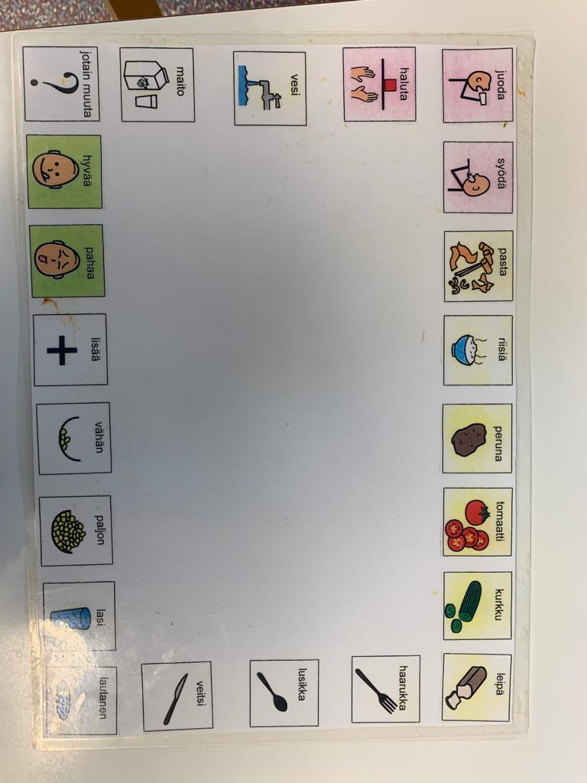
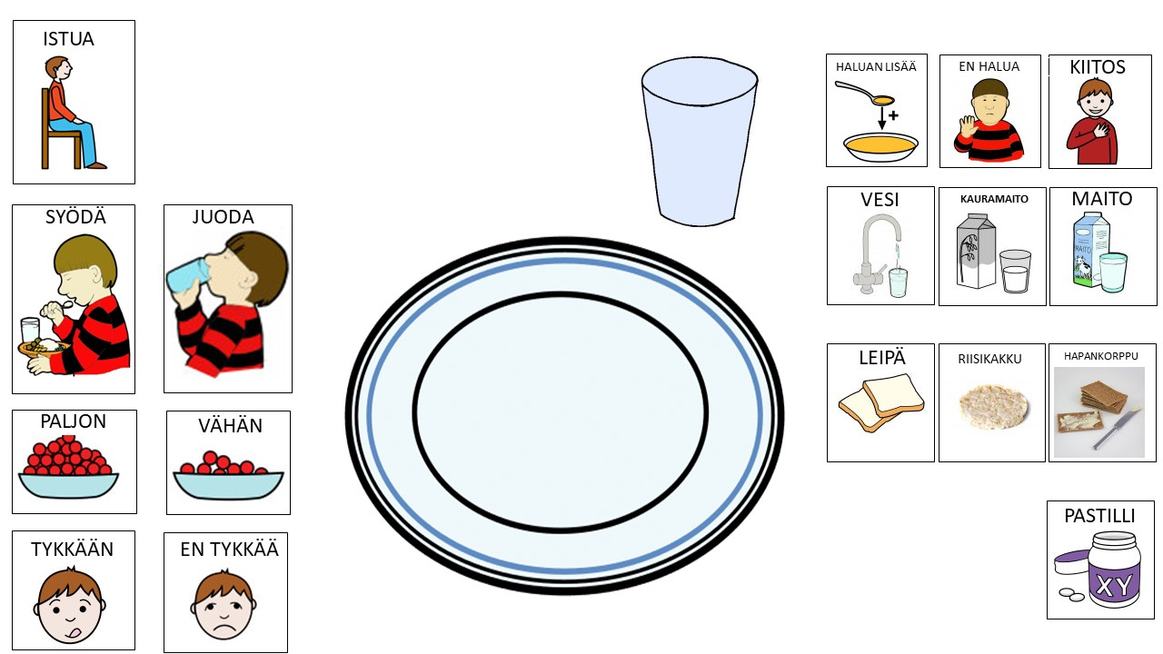
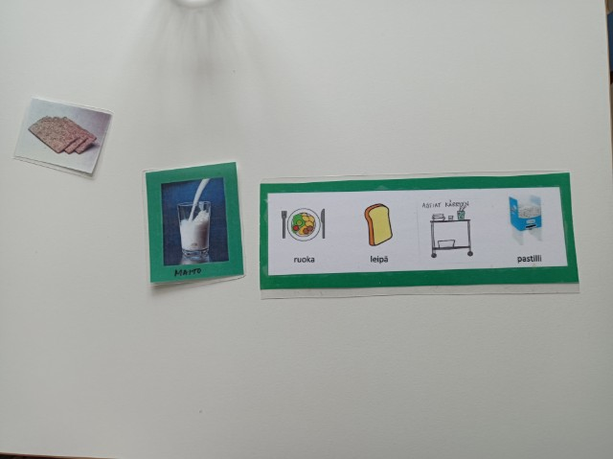
Vinkki-idea
On tärkeää tukea lapsen kommunikointia ja osallisuutta
Kun lapsen kieli on vielä tulollaan, tai kieli puuttuu, kuvista on apua. Kuvat auttavat yhteisen ymmärryksen löytämisessä ja tukevat lapsen osallisuutta.
Aikuisen on tärkeää sanoittaa kuva näyttämisen lisäksi ja sanoitta myös lapsen osoittama kuva.
.

Slide 22
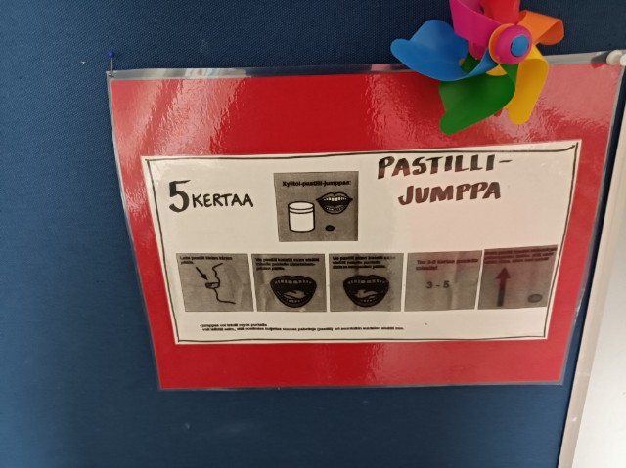
Vinkki-idea
Suun motoriikan vahvistaminen
Laita pastilli kielen kärjen päälle.
Vie pastilli kielellä suun sisällä toiselle puolelle alatakahampaiden päälle.
Vie pastilli sitten kielellä toiselle puolelle alatakahampaiden päälle.
Tee sama 3–5 kertaa puolelta toiselle.

Slide 23
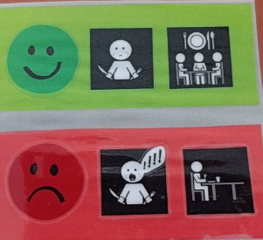
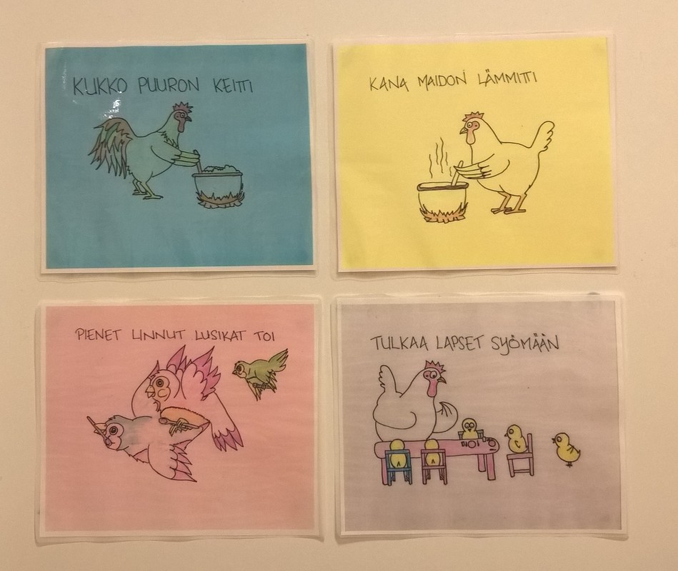
Vinkki-idea: Kuvia voi käyttää monipuolisesti
Kerrotaan lapselle sanoin ja kuvin mitä häneltä odotetaan
Kuvat ja tukiviittomat mukaan puuron keittoon!

Slide 24
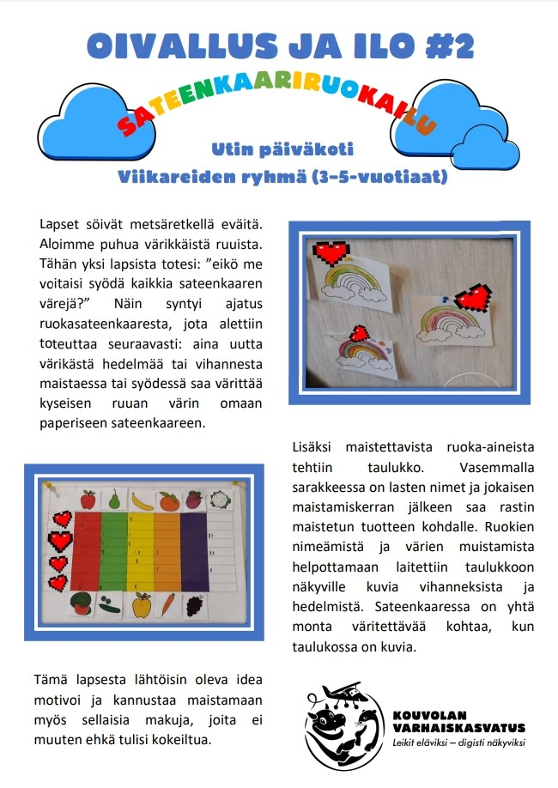
Vinkki-idea
"Eikö me voitaisi syödä kaikkia sateenkaaren värejä?"
Leikillisyys ja yhteisöllisyys motivoivat oppimaan.

Slide 25
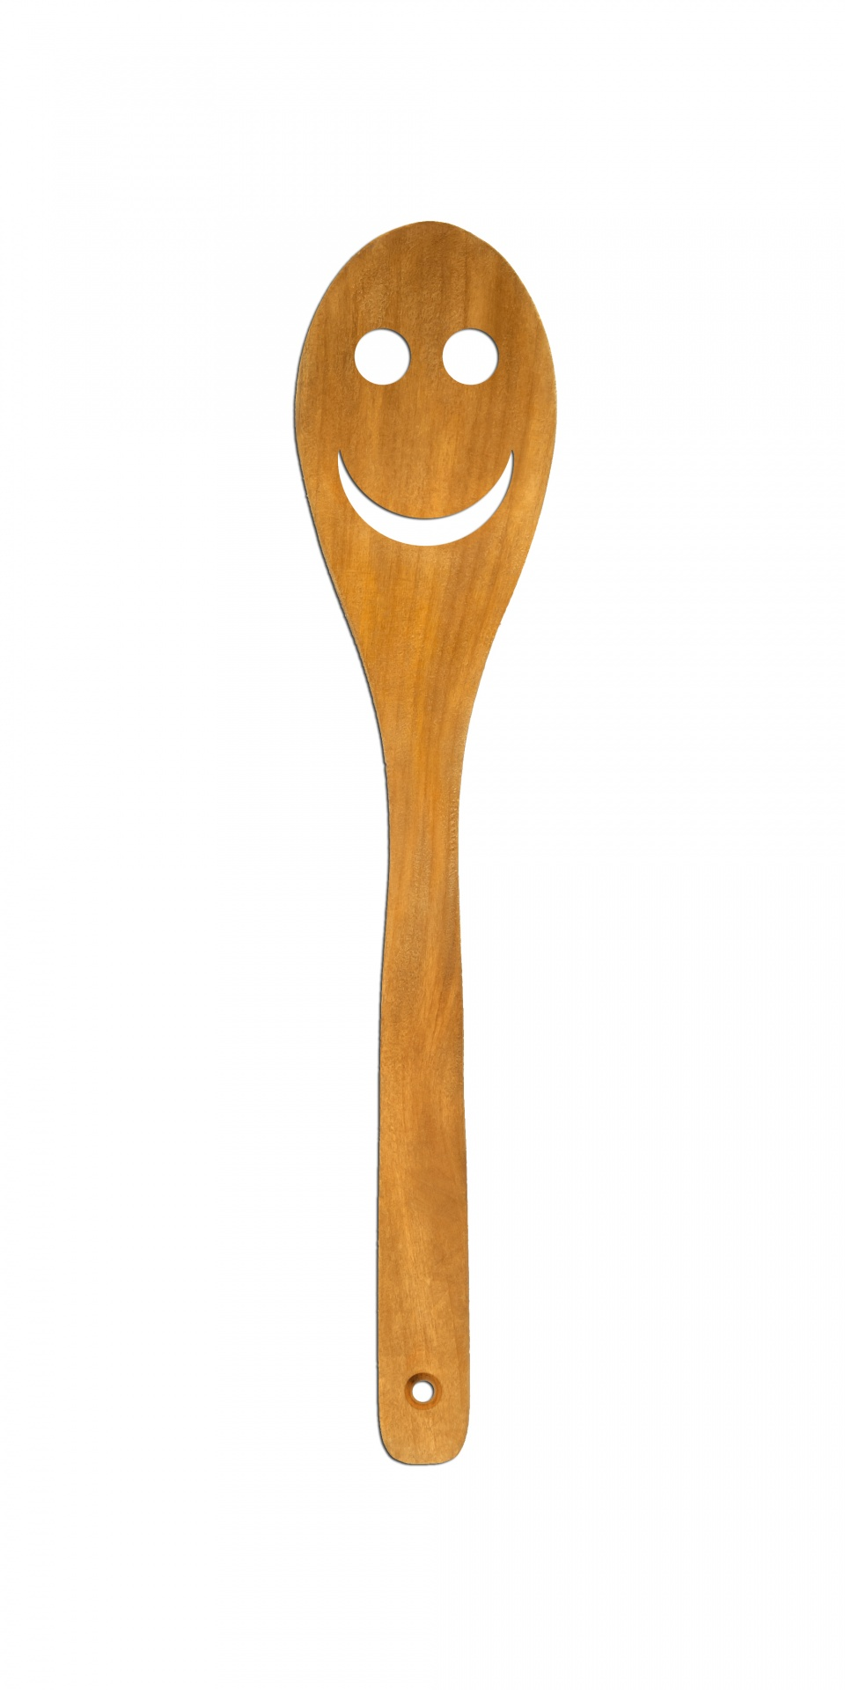
Vinkki-idea
Tämän menetelmän etu on siinä, että se auttaa lasta ymmärtämään mitä häneltä odotetaan ja ennakoi lapselle tulevaa.
"Lusikka menetelmä" voidaan aloittaa myös vaikkapa kahdesta lusikasta (tai yhdestäkin). Tässä esimerkissä lusikoita on 5. Tarkoituksena on tehdä lapsen kanssa sopimus viidestä maistamiskerrasta. Kun lapsi maistaa yhden lusikallisen, hän saa kääntää yhden lusikan nurin päin. Toisen maistamisen jälkeen hän kääntää toisen lusikan jne. Tässä esimerkissä tarkoituksena on, että kaikki lusikat kääntyvät, ja kun ne ovat kääntyneet, lapsi lopettaa maistamisen.

Slide 26
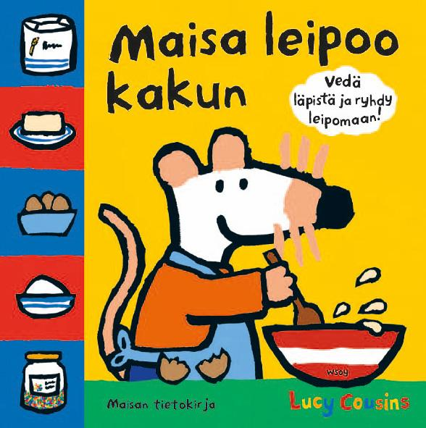

Vinkki-idea
Käy Lukeva Kouvola pedanet sivustolla. Siellä runsas kattaus 1-3 –vuotiaille lapsille soveltuvia ruokailuun liittyviä kirjoja.
https://peda.net/kouvola/perusopetus/hankkeet/lukeva-kouvola/kirjavinkkausta/ruokailuun-liittyvia-kirjoja

Slide 27
Ruokaan tutustumista lastenkirjoissa
Lassenius, Veronica: Makukamut
Boinnard, Annette: Neljä kaverusta herkuttelee
Carle, Eric: Pikku toukka paksulainen
Donaldson, Julia: Kissan keittokirja
Dodds, Siobhan: Kurin! Murin!
Bendall-Brunello, Tiziana: Pikkuhanhen lempiruoka
Werner, Jane: Loppu hyvin, kaikki hyvin
Kunnas, Mauri: Slurp
Nikkinen, Irja: Olli omenatoukan makoisat retket
Pulli, Elina: Sydänrumpu (loruja, runoja)
Marttinen, Tittamari: Pastapolkka ja mangotango (runoja)
Kettunen, Raisa: Kasvisseikkailu (loruja)
Itkonen, Jukka: Astronautin rusinapulla sekä Kaikki hyvin kasvimaalla (runoja)
Korolainen & Lumme: Sillä sipuli, Pummelo ja Rumeliini, Mansikkaheinä

Slide 28
Ruokailupulmien käsittelyä lastenkirjoissa
Majaluoma, Markus: Suu auki Hulda, Pottusammakko tulee
Mitton, Tony: Avaruuskekkerit
Stewart, Amber: Rohkea Myyrä
Eriksson, Eva: Julia syö kaiken
Kekäläinen & Niemensivu: Valpuri ja vaarallinen aamupuuro
Kirkkopelto, Katri: Molli ja hirveä herne
Ruohonen, Hannamari: Ei Rane ei!
Bergström, Gunilla: Enkä! Mikko Mallikas sanoo
Nikkinen, Irja: Satoseikkailu
Vehviläinen, Sanna: Ulriikka ja täti Massinen
Linnovaara, Nina: Malla ja namigaattori
Endersby, Frank: Tule syömään nallukka

Slide 29

Vinkki-idea
Pohtikaa jokaisen lapsen osallisuuden toteutumista ruokailutilanteissa lapsikohtaisesti. Käyttäkää alla olevaa osallisuuden ilmenemistapojen listaa. .
Lapsella on oikeus
iloita ja tuntea ylpeyttä itsestään
saada tarpeensa huomioiduiksi ja tyydytetyiksi
oppimiseen omista lähtökodistaan ja aikuisen turvassa
vaikuttamisen kokemuksiin
omatoimisuuden harjoitteluun
vastuuseen kasvamiseen
ympäristön yhteiseen tulkitsemiseen
aikuisiin, jotka kunnioittavat ja kuuntelevat häntä ja ovat kiinnostuneita lapsen kokemuksista ja ajatuksista

Slide 30
Ruokailu on mukava sosiaalinen tapahtuma
Se, kuinka valmis lapsi on maistamaan uutta ruokaa, vaihtelee eri lasten välillä äärimmäisen paljon.
Osa lapsista reagoi aistimuksiin epätavallisesti.
Lapsi saattaa reagoida poikkeuksellisesti tuoksuihin (aikuisen käsirasva)
Ruoan rakenteellakin on vaikutusta ja sillä, miltä ruoka näyttää tai miltä ruokailu kuulostaa.
Yksilöllisyyden huomioiminen tarkoittaa lapseen kohdistuvien odotusten säätämistä kullekin lapselle sopivaksi.
Aikuiselta vaaditaan tilanteessa sensitiivisyyttä.
Untuvikot

Slide 31
Lähteet
Ahonen, L., Roos P. 2021. Untuvikot. Alle 3-vuotiaiden pedagogiikka.
Heiskanen, N., Syrjämäki M. (toim.) 2022. Pienet tuetut askeleet. Varhaiskasvatuksen uudistuva tuki ja kehittyvät käytännöt.
Ruokahetki ravitsemuskäsikirja. Kouvolan kaupunki 2021
Yleinen tuki. Kouvolan varhaiskasvatuksen erityisopettajien työkalu yleisen tuen arviointiin ja suunnitteluun pohdinnan ja keskustelun tueksi.
Varhaiskasvatussuunnitelman perusteet 2022. Opetushallitus.
https://peda.net/kouvola/perusopetus/hankkeet/lukeva-kouvola
Sapere - pienten lasten ruokakasvatusmenetelmä varhaiskasvatuksessa – Sapere - aisti ja ilmaise (peda.net)

Slide 32
Kiitos.
Varhaiskasvatuksen tuen uudistaminen -hanke
Mari Skyttä, Elina Valosaari ja Marika Hyyrynen

